Slide 1

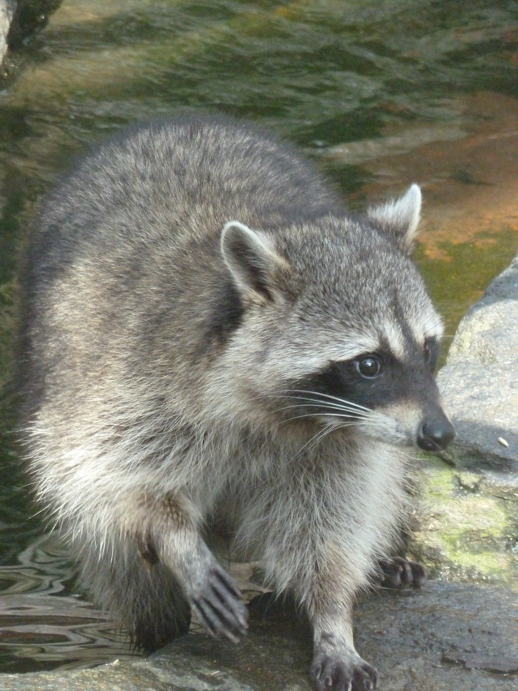

知って防ごう！
アライグマ
～講演会のお知らせ～
最近、様似町内でのアライグマ捕獲数が激増しています。
アライグマは、元々様似にいた動物ではなく、その生態を知って
被害を防ぐ対策を、それぞれの方が取っていくことが必要です。
今回の講演ではアライグマの生態や、被害を防ぐための知識などをお話しいただきます。
と き 令和７年１０月３０日（木）
18：30～
ところ 町立様似図書館視聴覚ホール
講 師 北海道大学名誉教授
（㈱外来種防除円卓会議代表取締役）
池 田 透 氏
本講演会は、捕獲講習を兼ねて実施するため、参加された方は狩猟免許を持たなくても、アライグマの捕獲が可能になります。
被害防止は
知ることから！
多くの方の
ご参加を
お待ちしています

